Slide 1

Эмоциональный интеллект ребенка и способы его развития
Что такое эмоциональный интеллект.
Зачем его развивать.
Игры и упражнения для развития эмоционального интеллекта детей дошкольного возраста.

Slide 2
Что такое ЭИ и из каких компонентов он состоит.
1. восприятие — способность определять собственные эмоции и эмоции других людей по выражению лица, голосу, жестам, мимике и т.д
2. понимание — установление причинно-следственной связи между эмоцией и событием, вызвавшим ее;
3. управление — умение контролировать собственные эмоции, а также использовать чужие эмоции для достижения определенных целей;
4. стимулирование мышления — способность направлять эмоции и чувства в нужное русло (творчество, спортивные достижения и др.).

Slide 3
Зачем развивать ЭИ?
это повысит коммуникативные навыки ребенка, буквально научит дружбе и любви;
позволит контролировать себя, свои эмоции, сознательно влиять на них;
научит разбираться в людях — распознавать хорошие и плохие качества;
повысит продуктивность в учебе, поможет установить контакт с учителями;
укрепит лидерские качества, уверенность в себе и своих силах;
позволит оперативно ориентироваться в критических ситуациях, мыслить быстро и здраво.

Slide 4


Slide 5
Признаки низкого ЭИ у ребенка
он не умеет сочувствовать и сопереживать другим людям, его не трогает чужое горе или печаль;
ребенок не способен контролировать собственные эмоции (агрессию, раздражение, радость, обиду), не понимает, к чему может привести его несдержанность;
не склонен к компромиссам, не принимает во внимание интересы других людей;
ребенку не свойственно говорить о своих чувствах, он не может сказать вам, что ему обидно, грустно или весело.

Slide 6
Развитие эмоционального интеллекта у детей
От О до 3 лет.
В первые 3 года жизни активно формируется головной мозг и нервная система ребенка, это время считается наиболее благоприятным для усвоения новой информации. Считается, что знания и навыки, полученные до 3 лет, образуют основу мышления ребенка.
В первые месяцы жизни малыш учится распознавать эмоции мамы с папой, затем он пытается «вернуть» им улыбки и смех, отзеркалить их. Это — первое общение. В дальнейшем эмоции становятся главным ориентиром в мире.

Slide 7
От 4 до 7 лет
Дошкольный возраст начинается с пресловутого «кризиса 3 лет» — периода, когда ребенок начинает идентифицировать себя, как самостоятельную личность, а не как часть одного целого вместе с мамой.
После кризиса 3 лет наступает следующий ключевой этап развития личности — активная социализация. Ребенок идет в детский сад, где учится общаться в коллективе на протяжение целого дня и без мамы. Это очень эмоциональный период, малыш испытывает колоссальный стресс, учится контролировать свои чувства, гнев и агрессию.

Slide 8


Slide 9
От 7 до 12 лет
В школе ребенок выходит на новый уровень развития эмоционального интеллекта. Ему становится доступна эмпатия — понимание чувств других людей. Он учится ставить себя на их место, сопереживать им, видеть их ошибки, давать оценку чужим поступкам.
Начальная школа способствует развитию положительных качеств ребенка: доброты, отваги, чести и сострадания. Благодаря изучению сказок, притчей и басен младшие школьники знакомятся с понятием морали. В процессе общения с одноклассниками и учителями у ребят развиваются коммуникативные навыки, они все больше отдаляются от родителей и становятся самостоятельными.

Slide 10
Способы развития ЭИ
Сюжетно-ролевые игры. Когда ребенок примеряет другую роль, он учится понимать чужие эмоции, причины их появления и способы справляться с ними.
Чтение художественной литературы. В сказках добро и зло четко разделены. Нужно подводить дошкольника к сопереживанию добрым героям и осуждению злых.
Творчество. Изготовление поделок развивает в ребенке эстетический вкус, учит разграничивать прекрасное и уродливое.
Совместный труд. Это обязательное условие полноценного развития ребенка. Нужно заниматься и трудом, и творчеством, и отдыхом.

Slide 11
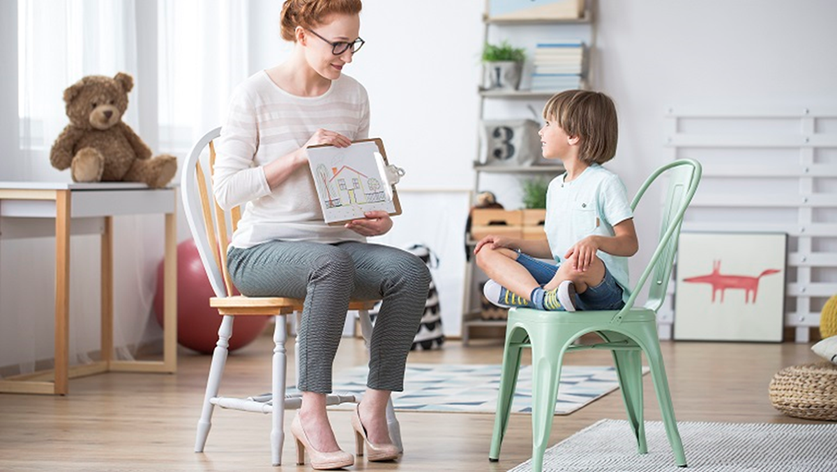
Игры и упражнения для развития ЭИ

Slide 12
Пиктограммы с эмоциями
Распечатайте картинки с различными эмоциями и попросите ребенка отгадать их. После предложите показать, что он чувствует. Можно спросить, что чувствует человек после того, как его, например, обидели или, наоборот, помогли.
Работа с мимикой
Называйте эмоции и просите ребенка ее показать с помощью мимики и жестов. Можно даже устроить конкурс на лучшее эмоциональное изображение.
«Я радуюсь, если…»
Предложите ребенку продолжить предложение. Также можно спросить, что его огорчает, что пугает или чего он боится. Причем будет лучше, если ребенок опишет ситуацию во всех красках.
«Подушка гнева»
Изготовьте вместе с ребенком «подушку гнева» (можно заменить на «мешочек гнева»). Объясните дошкольнику, что он может делать с подушкой все что угодно в моменты злости или при других отрицательных эмоциях. Но сразу оговоритесь: негативные эмоции можно выплескивать только на этой подушке.
«Найти похожих»
Покажите малышу изображения с насекомыми или животным. Спросите, с кем ребенок себя ассоциирует и почему. Акцентируйте внимание на его качествах и чувствах.
«Почему и отчего»
Ребенку показывают изображение человека с определенной эмоцией. Дошкольнику нужно не просто угадать изображаемую эмоцию, но и назвать возможные причины ее возникновения.

